Slide 1
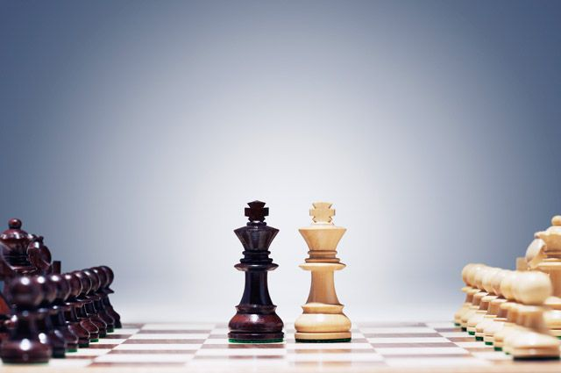
МБОУ ДО «Станция юных техников» г. Ижевска
Исследовательская работа
«Шахматы — больше,
чем просто игра»
Исполнитель:
Трефилов Евгений
Ижевск 2017

Slide 2
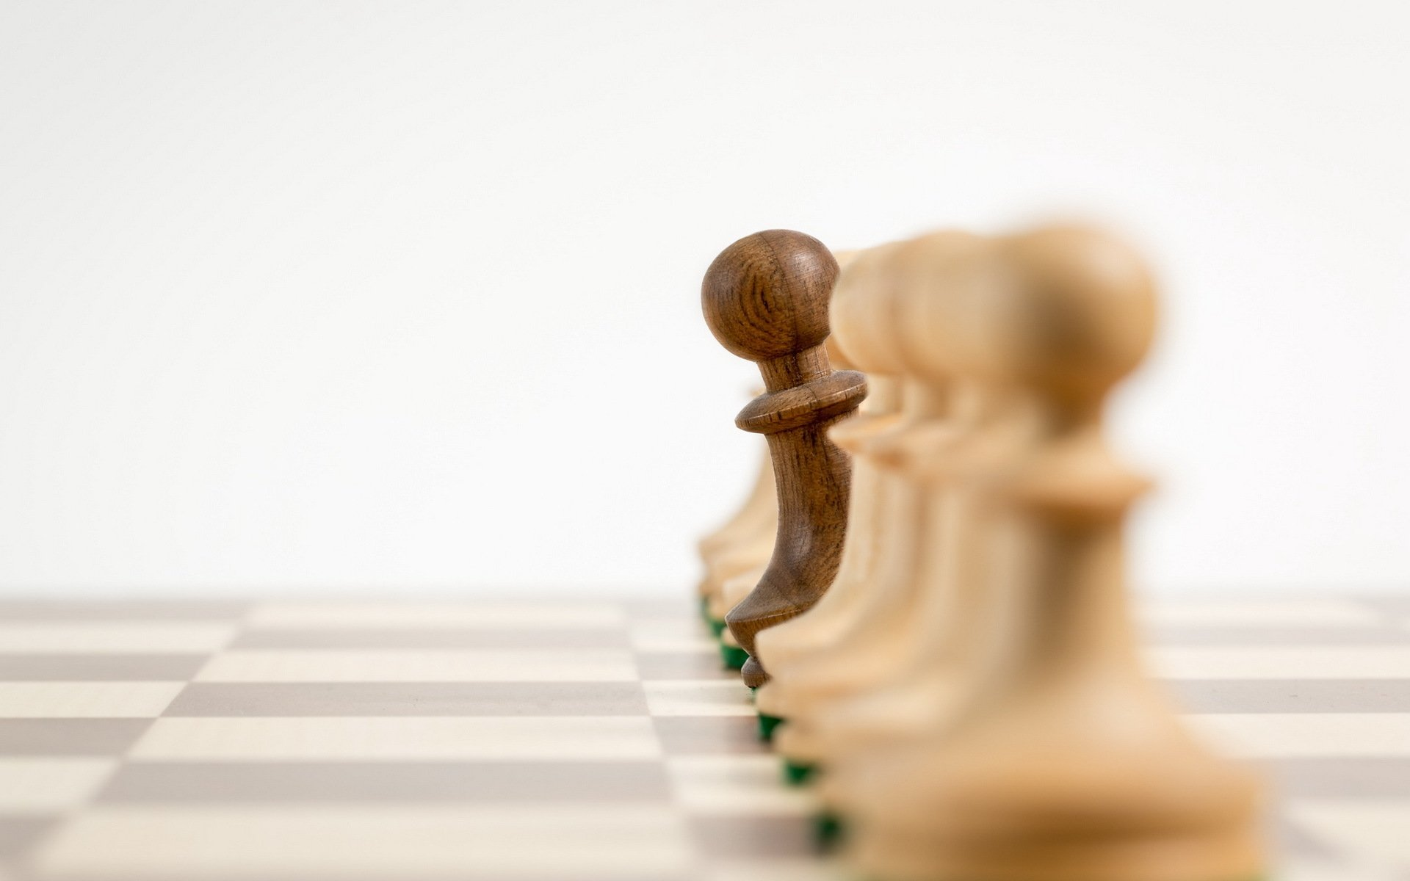
Введение
«Шахматы — это гимнастика для мозгов», - писал Блез Паскаль, великий французский ученый XVII в.
Гипотеза: шахматы — это не только увлекательная игра, но и отличный способ развития мышления и памяти.
Цель работы:
познакомить слушателей с историей возникновения шахмат и основными правилами этой игры;
показать, что занятия шахматы способствуют повышению школьной успеваемости.
Задачи:
собрать информацию об истории возникновения шахмат;
описать основные правила этой игры;
разработать вопросы и провести анкетирование учащихся;
проанализировать влияние шахмат на умственные и личные качества учащихся и их школьную успеваемость.

Slide 3
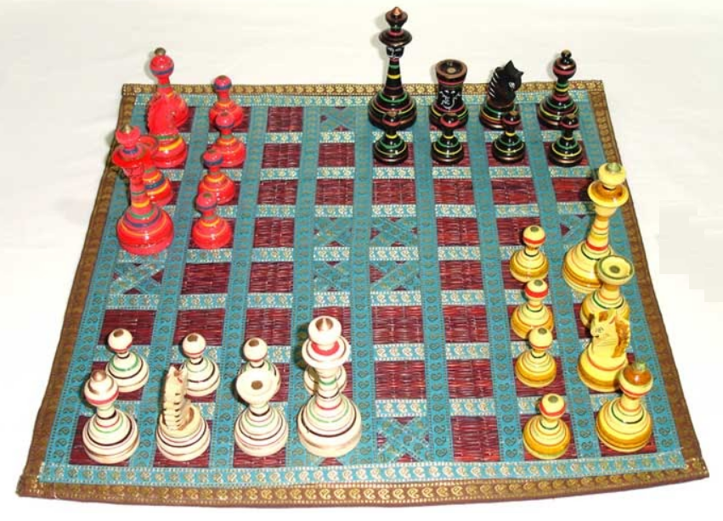
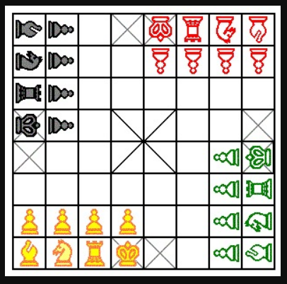
История шахмат: через века и страны
Возникновение
Шахматы были изобретены в Индии в V—VI веке. Слово "шахматы" изначально происходит от персидского «Шах» (король) и арабского слова «мат» (умер).
Рисунок 1 — Индийские шахматы чатуранга

Slide 4
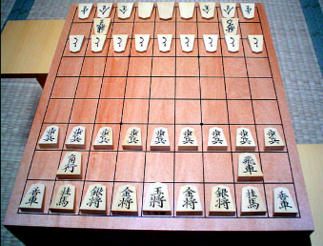
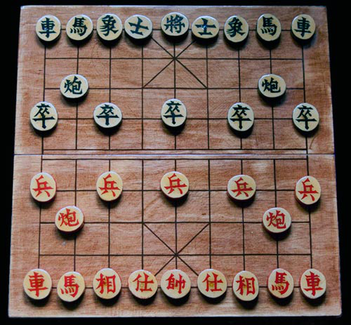
Шахматы на востоке
Чатуранга получила широкое распространение в восточных странах, получив следующие названия: шатрандж у арабов, шатранг у персов, шатар в Монголии, шахмат у таджиков, сянцы у китайцев, чанги у корейцев, сеги — у японцев, макрук — у таиландцев.
Рисунок 2 — Сянцы Рисунок 3 — Сеги
(китайские шахматы) (японские шахматы)

Slide 5
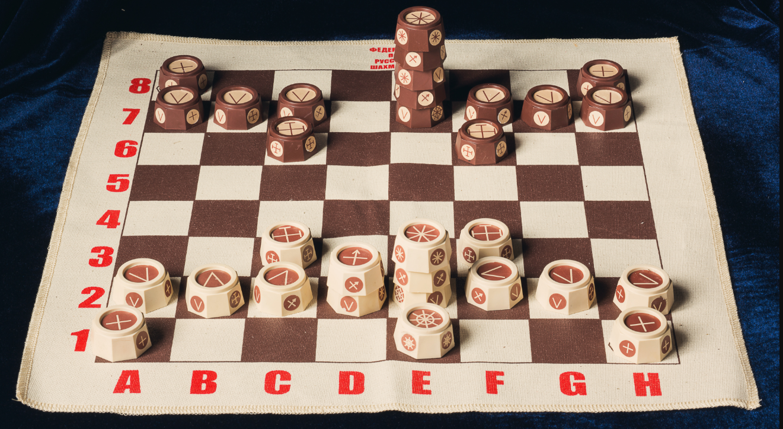
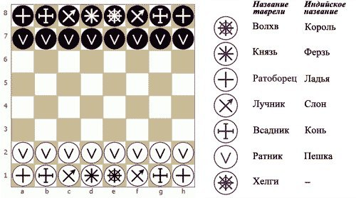
Шахматы на Руси
Шахматы появились на Руси приблизительно в 820 году.
Древняя русская игра таврели была похожа на первые русские шахматы
.
Рисунок 4 — Таврели (русские шахматы)
С 16 века начинают появляться шахматные клубы и создаваться первые
учебники по шахматам. В 19 веке начинают проводиться международные
матчи и турниры. Для контроля времени в конце 19 века были изобретены
шахматные часы.

Slide 6
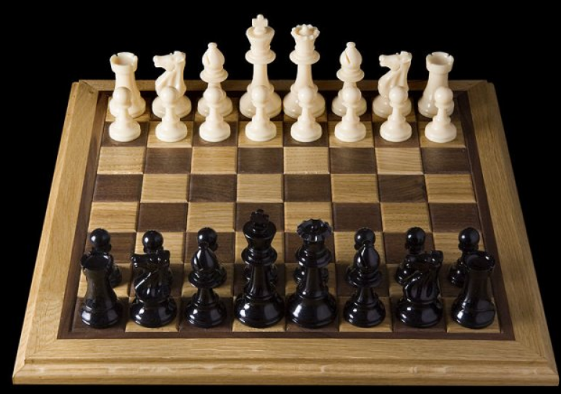
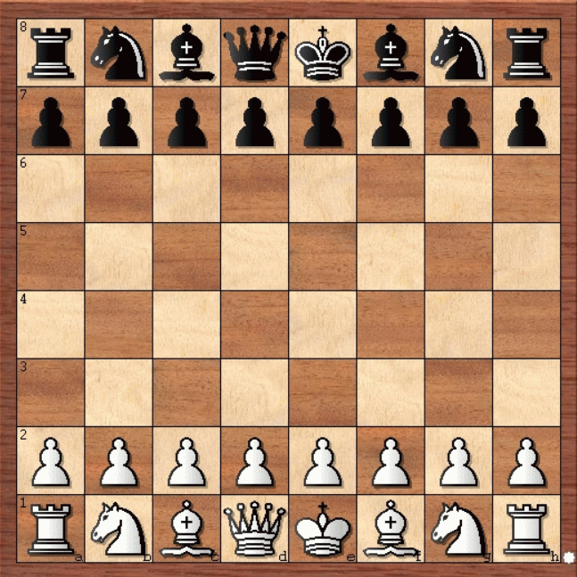
Современные шахматы
Современные шахматы - это настольная логическая игра со специальными фигурами. Доска, на которую ставятся фигуры, состоит из 64 клеток - 32 белых и 32 черных. В шахматы играют два соперника: один из них - светлыми фигурами, второй - темными. У каждого из противников по 16 фигур - один король, один ферзь, по две ладьи, по два слона, по два коня и по восемь пешек.
Рисунок 5 — Современные шахматы

Slide 7
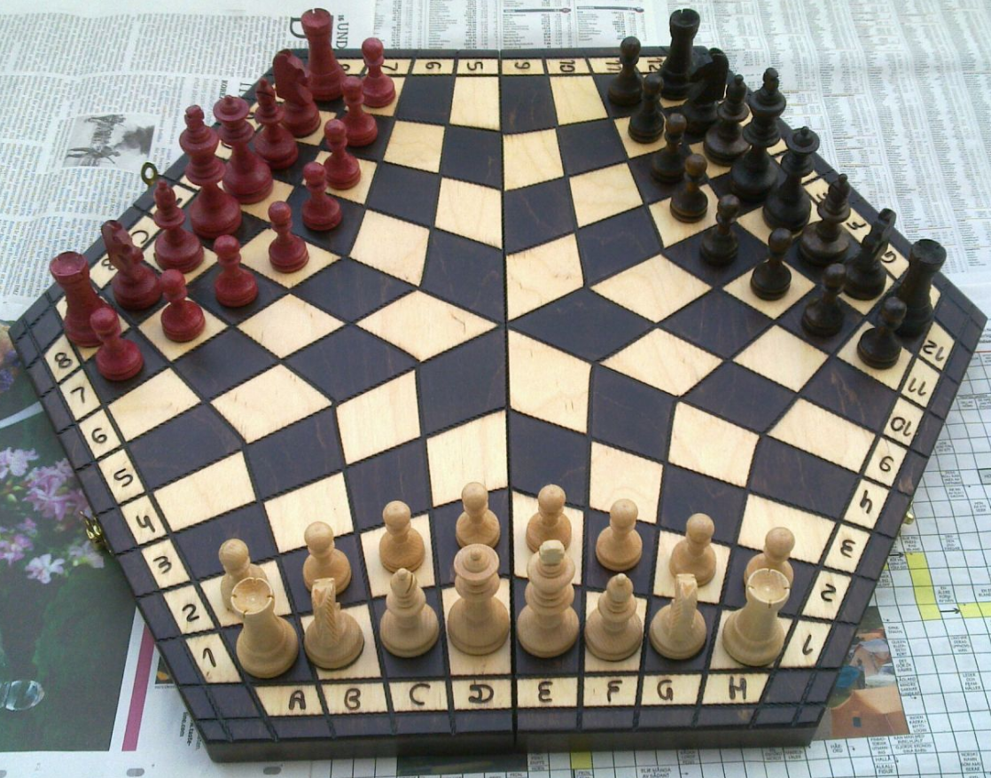
Новые виды шахмат
В шахматы можно играть даже втроем. Пример такой игры — шахматы на доске в форме шестиконечной звезды, разделенной на треугольные клетки (изобретены в России в 2001 году).
Рисунок 6 — Шахматы на троих игроков

Slide 8
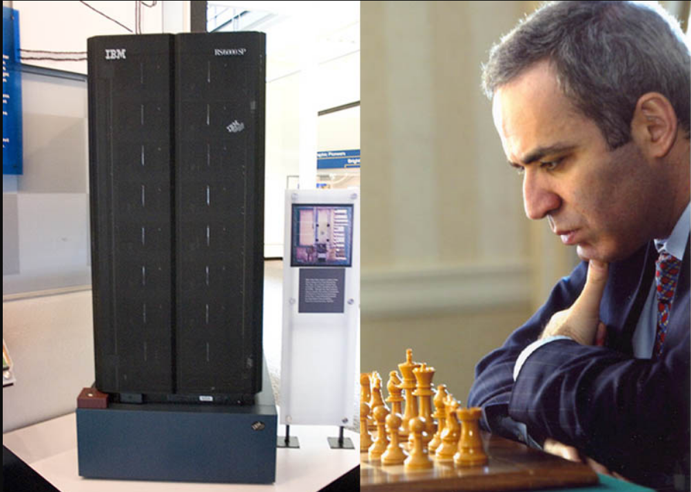
Шахматные компьютеры и роботы
Современные технологии не стоят на месте. Инженеры создали много шахматных машин и компьютерных программ для обучения и проведения состязаний. Первое знаковое событие произошло в 1994 году, когда программа «Fritz 3» выиграла у всех гроссмейстеров на то время. Эту программу смог победить только Гарри Каспаров — выдающийся советский и российский шахматист. В феврале 1996 года Гарри Каспаров победил шахматный суперкомпьютер Deep Blue.
Рисунок 7- Шахматный турнир между суперкомпьютером Deep Blue
и Г. Каспаровым (февраль 1996 г).

Slide 9
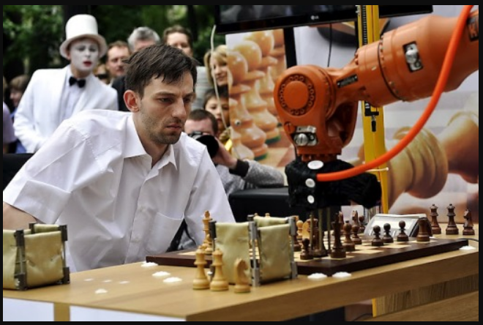
В шахматы играют сейчас даже роботы! На международных турнирах они соревнуются с между собой и с человеком за право выявить сильнейшего.
Рисунок 8 — Шахматный поединок А. Грищука
против немецкого шахматного робота KUKA Monstr.
Турнир закончился победой робота (май 2012 г)

Slide 10
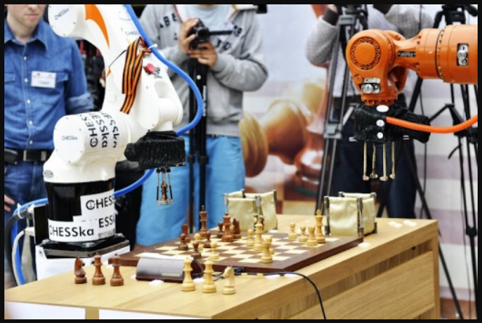
Рисунок 9 — Матч шахматного робота CHESSKa (Россия)
против робота КUKA Monstr (Германия).
Турнир закончился победой российского робота (май 2012 г)

Slide 11
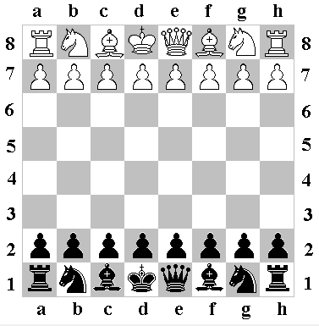
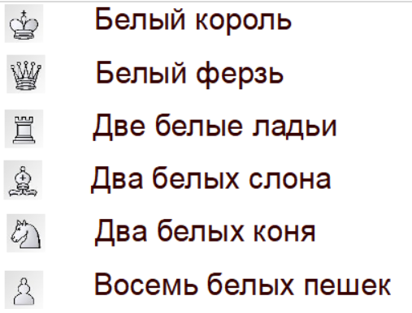
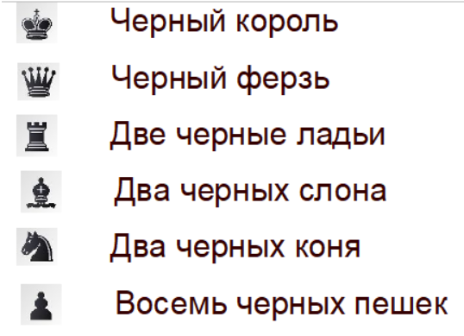
Основные правила игры в шахматы
В шахматы играют два партнера. Игрок, имеющий белые фигуры, начинает партию. Цель каждого игрока состоит в нападении на короля противника таким образом, чтобы эта фигура не имела никакого спасения. Игрок, который достиг этой цели, поставил мат и выиграл партию. Если никто из партнеров не может поставить мат, то игра заканчивается вничью.
Рисунок 10 - Начальная позиция фигур
на шахматной доске и основной состав фигур

Slide 12
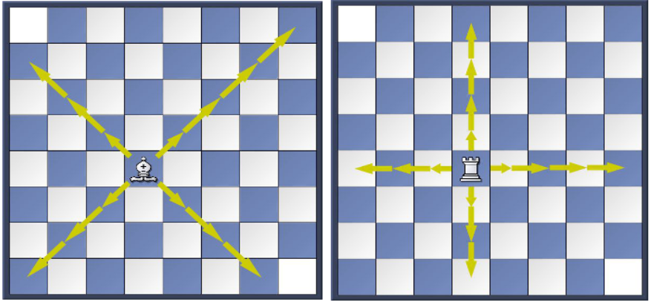
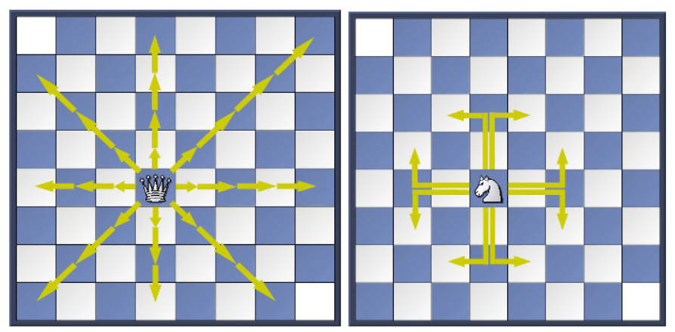
а)
б)
Рисунок 11 — Ходы фигур: а) слона; б) ладьи; в) ферзя; г) коня
в)
г)

Slide 13
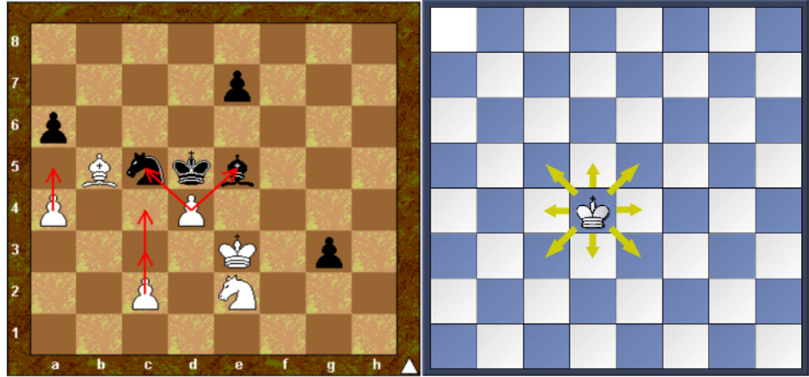
а)
б)
Рисунок 12 — Ходы фигур: а) пешки; б) короля

Slide 14
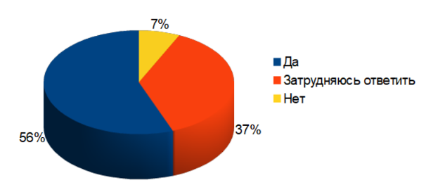
Результаты опроса учащихся
Для того, чтобы исследовать влияние занятий шахмат на успеваемость школьников, в моей шахматной секции мною и моим преподавателем Цодовой Светланой Игоревной был проведен небольшой опрос. Дата проведения опроса — 10 декабря 2017 года, место проведения — «Спортивная школа по шахматам», г. Ижевск, ул. Пушкинская д. 138. Было опрошено 43 учащихся шахматной секции, возраст опрошенных — 7-8 лет. Учащимся были заданы следующие вопросы и получены ответы:
- С тех пор как ты начал играть в шахматы, замечаешь ли ты у себя улучшение внимательности, усидчивости, памяти?

Slide 15
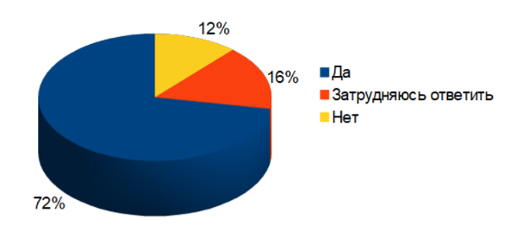
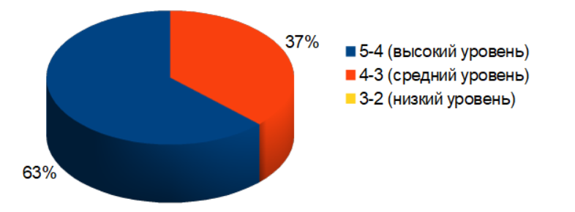
- Замечаешь ли ты пользу от игры в шахматы в изучении школьных предметов?
- Какова твоя успеваемость в школе?

Slide 16
Результаты опроса показывают, что:
среди детей, обучающихся в шахматном кружке, нет никого, кто учился бы на «2». Большая часть обучающихся шахматам — дети с высоким уровнем успеваемости («5-4»);
занятия шахматами улучшают внимание, усидчивость и память учащихся, положительно влияют на изучение школьных предметов и на успеваемость в школе.

Slide 17
Заключение
Таким образом, выдвинутая ранее гипотеза доказана. Польза шахмат заключается в том, что в процессе занятий шахматами:
дети учатся самостоятельно принимать решения;
дети учатся концентрировать внимание;
у детей развивается пространственное мышление;
у детей формируется навыки планирования действий;
у детей развивается внимательность, усидчивость, память;
все вышеперечисленное положительно влияет на усвоение школьной программы и способствует повышению школьной успеваемости.
«Шахматы — это не просто спорт. Они делают человека мудрее и дальновиднее, помогают объективно оценивать сложившуюся ситуацию, просчитывать поступки на несколько ходов вперед. Необходимо, чтобы шахматы развивались по всей стране».
В. В. Путин, президент Российской Федерации

Slide 18
Спасибо за внимание!

